Slide 1
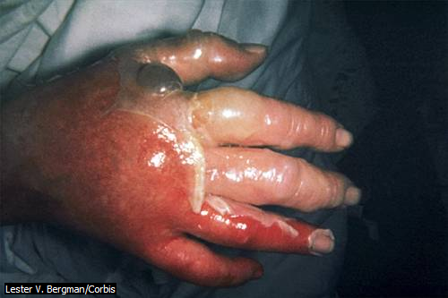
QUEMADURAS DE 2DO GRADO
1 |  | INTRODUCCIÓN
2 |  | CLASIFICACIÓN
3 |  | PATOLOGÍA
4 |  | TRATAMIENTO
5 |  | INVESTIGACIÓN

